Slide 1
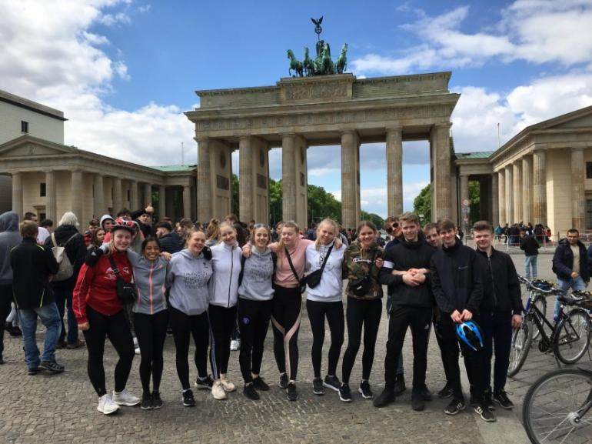
B
E
R
L
I
N
2
0
2
2

Slide 2
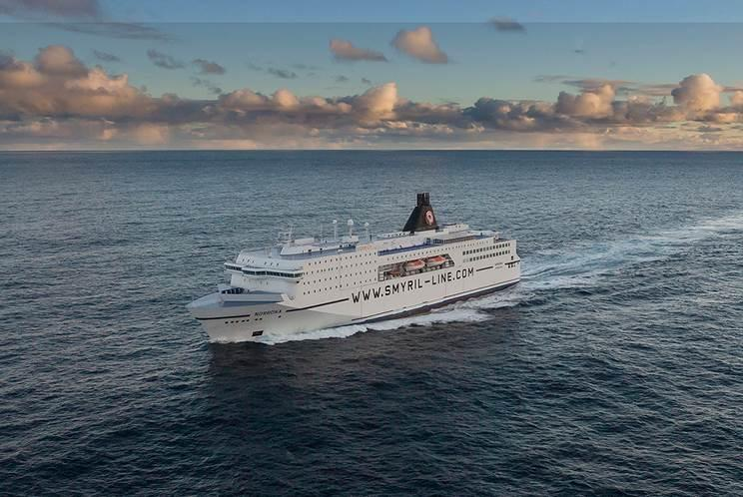
Ferðin byrjar umborð
B
E
R
L
I
N
2
0
2
2

Slide 3
Berlin 2022
Ferðaætlan
Kostnaður
Tórshavn - Hirtshals 05. mai
Hirtshals – Berlin 07.mai
Berlin 07. – 13.mai
Berlin - Hirtshals 13.mai
Heimkoma 16.mai
Kostnaður fyri ferðina: 6.400,- kr.
Íroknað prísin er:
Ferðin við Norrønu við 3 máltíðum um dagin; bussar til Berlin; gisting v/ morgunmati og gjald fyri útferðir við ferðaleiðarum í Berlin.

Slide 4
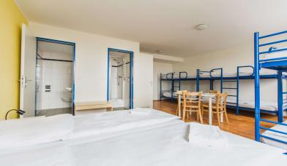
Berlin 2022
Lehrter Str. 12, 10557 Berlin
+49 30 322 920 - 42 00

Slide 5
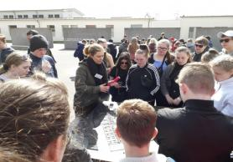
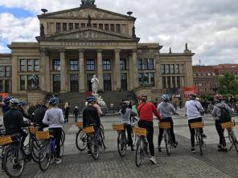
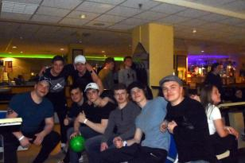
Vegleiðandi skrá

Slide 6
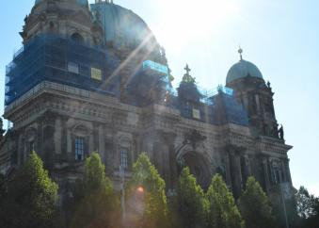
Sunnudagur 8. mai
Berliner Dom

Slide 7
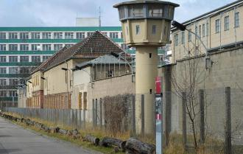
Sunnudagur 8. mai
Stasi fongsulið

Slide 8
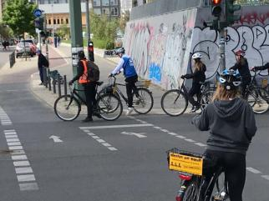
Mánadagur 9. mai
Berlin on bike

Slide 9
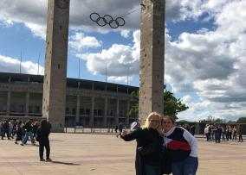
Týsdagur 10. mai
OL-leikvøllurin

Slide 10
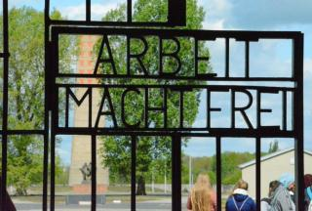
Týsdagur 10. mai
Sachsenhausen (týningarlegan)

Slide 11
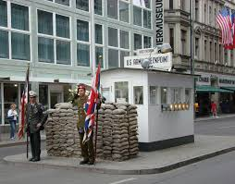
Mikudagur 11. mai
Checkpoint Charlie

Slide 12
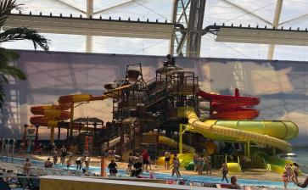
Hósdagur 12. mai
Tropical Island
Baðiland

Slide 13
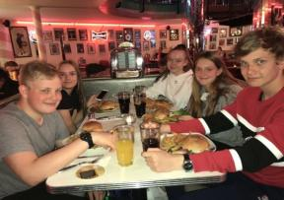
Fríggjadagur 13. mai
Frídagur - fráferð

Slide 14
Breytir
Sjóvinnubreytin: Evald Rasmussen
Handverksbreytin: Miriam N. Johannesen
Kostbreytin: Jacoba Lervig
Ítróttarbreytin: Birna Berglind og John Petersen
Sniðbreytin: Joan Samuelsen
Tónleikabreytin: Geyr Gilsteinsson
Íverksetarabreytin: Ingi á Smið
Aage Nybo og Peter H. Niclasen

Slide 15
Corona og galdandi tilmæli
48 tímar
Quicktest – um man ikki hevur havt Corona, mæla vit til, at næmingur hevur quicktest við sær
Vaccinupass á telefonina
Havið munnbind við

Slide 16
Leiðreglur á ferðini
Øll møta til ásettu tíðir
Fylgjast í ásettu bólkunum
Øll taka upp eftir sær
Ikki er loyvt at nýta rúsdrekka

Slide 17
Hentir upplýsingar:
Ferðapass
Tryggingar (ferðatrygging+avlýsingartrygging)
Lummapeningur og soviposi
Spurningar: namx@namx.fo
Ferðatelefon: 21 10 74
Kunning: http://www.namx.fo/
Serlig atlit - kontaktlærarar

